Slide 1


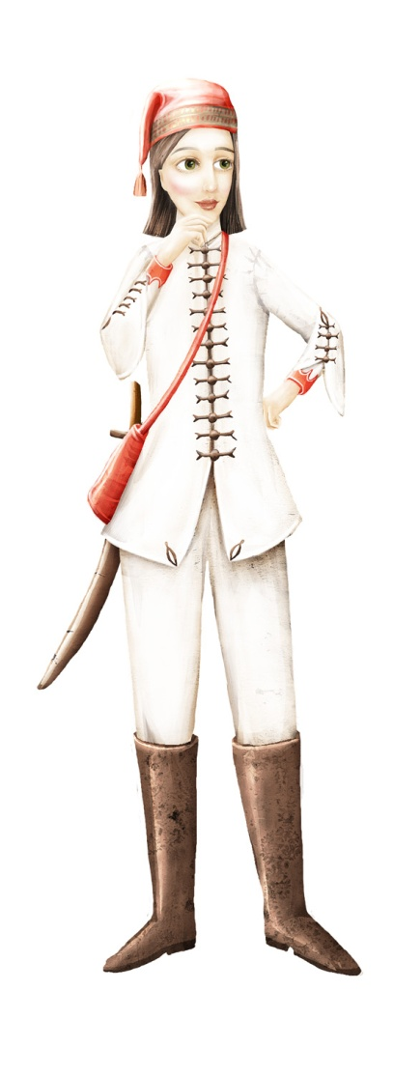

Političko djelovanje preporoditelja
Nastavna tema: Nacionalna svijest. Hrvatski narodni preporod – Ilirski pokret

Slide 2

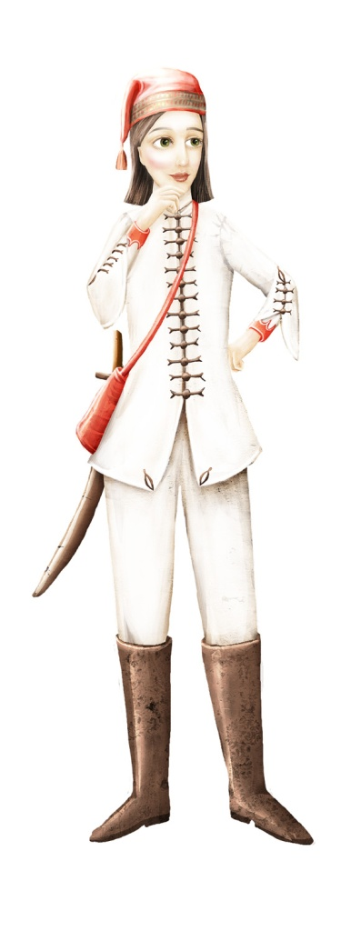
Prisjetimo se!
Što je narod, a što nacija? Što je hrvatski narodni preporod? Tko je bio središnja ličnost preporoda? Na koje u načine preporoditelji nastojali proširiti uporabu hrvatskog jezika?

Slide 3
Političko djelovanje preporoditelja
Razdoblje preporoda ujedno i vrijeme osnivanja prvih političkih stranaka
Dio hrvatskog plemstva nije prihvatio ideje ilirskog narodnog preporoda, protivio se standardizaciji hrvatskog jezika i politički se aktivirao

Slide 4

Političko djelovanje preporoditelja
Pročitaj i analiziraj tekst Političko djelovanje preporoditelja u U/str. 64, a zatim ispuni tablicu.
POLITIČKE STRANKE
HORVATSKO – VUGERSKA STRANKA | ILIRSKA STRANKA
osnovana ___________ godine tvrdili da Ilirci žele ____________________ Hrvatsku od _______________ i ukinuti hrvatsku ____________ pogrdno ih nazivali _____________ protiv štokavštine | osnovana ___________ godine CILJ: ujedinjenje _____________________ ___________________________________ 1847. – vlada u Beču zabranjuje ilirsko ime – preimenuje se u _______________ stranku za širenje standardnog hrvatskog jezika
SRPANJSKE ŽRTVE – sukob pristalica ovih stranaka i vojske _________ godine na ___________ trgu u Zagrebu

Slide 5
Političko djelovanje preporoditelja
Protivnici iliraca 1841. godine utemeljili Horvatsko-vugersku stranku (Hrvatsko-ugarska stranka)
Zastupali su ideje što boljih i snažnijih odnosa Hrvatske i Ugarske
Pogrdni naziv – mađaroni

Slide 6
Političko djelovanje preporoditelja
1841. godine preporoditelji osnovali Ilirsku stranku
Zagovarali ideje sjedinjenja hrvatskih zemalja u jednu državnu cjelinu koja bi ostala u sastavu Habsburške Monarhije
Uz visok stupanj samostalnosti

Slide 7
Političko djelovanje preporoditelja
1843. godine vlada u Beču zabranila uporabu ilirskog imena – potencijalna opasnost za stabilnost Monarhije
Ilirska stranka – preimenovana u Narodnu stranku
Ilirsko ime zamijenjeno hrvatskim

Slide 8
Političko djelovanje preporoditelja
Pročitaj tekst povijesni koncept – povijesna perspektiva u U/str. 64 o Srpanjskim žrtvama i odgovori na pitanja ispod izvora.
Srpanjske žrtve – krvavi sukob pristalica Horvatsko-vugerske stranke i Narodne stranke te vojske 1845. godine na Markovu trgu u Zagrebu

Slide 9
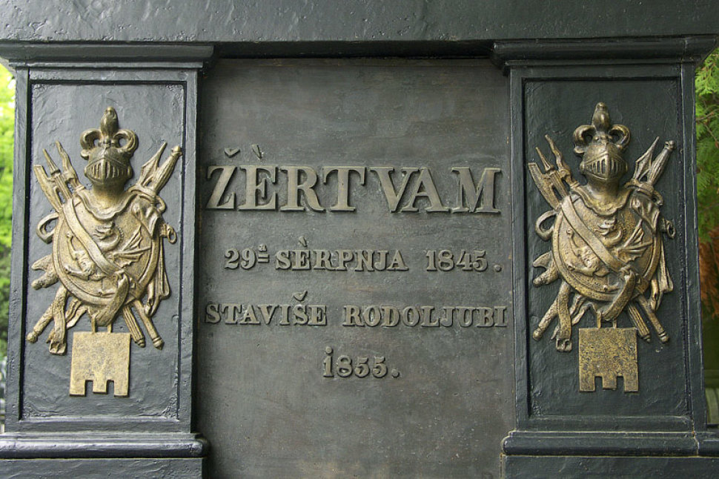
Spomenik srpanjskim žrtvama

Slide 10
Političko djelovanje preporoditelja
Najveći uspjeh preporodnog pokreta – 1847. godine Hrvatski sabor proglasio hrvatski jezik službenim jezikom u Hrvatskoj
„…hrvatski jezik ima se uzvisiti na onu čast, vrijednost i valjanost koje je dosad uživao latinski jezik”

Slide 11

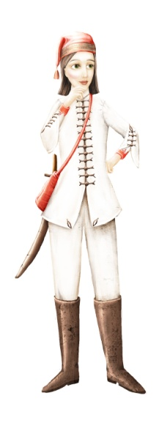
Proanaliziraj video i odgovori na pitanja:
1. Gdje se rodio Janko Drašković? Kakvo je obrazovanje stekao?
2. Koje je jezike govorio?
3. U kojem djelu je iznio svoja politička, kulturna i gospodarska stajališta? Na kojem jeziku je to djelo pisano?
4. Koje su glavne ideje iznesene u tom djelu?

Slide 12
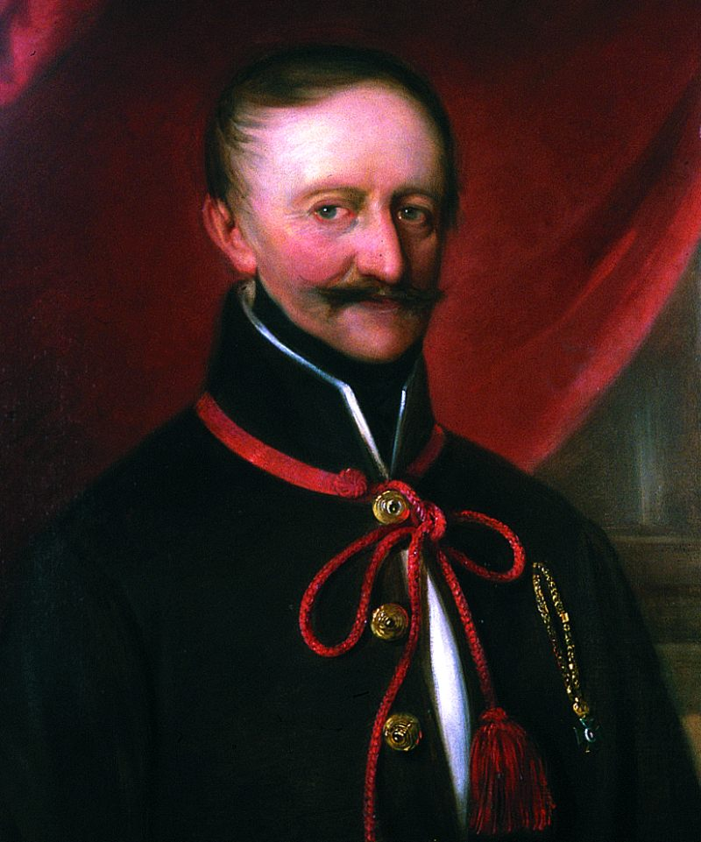
Političko djelovanje preporoditelja
Janko Drašković – najpoznatiji plemić u redovima iliraca
1832. godine na hrvatskom jeziku (kajkavskom narječju) objavio knjižicu Disertacija – prvi politički spis u Hrvata pisan hrvatskim jezikom
Politički program preporodnog pokreta – sjedinjenje Hrvatske, Slavonije, Dalmacije, Rijeke i Vojne krajine u Veliku Iliriju

Slide 13
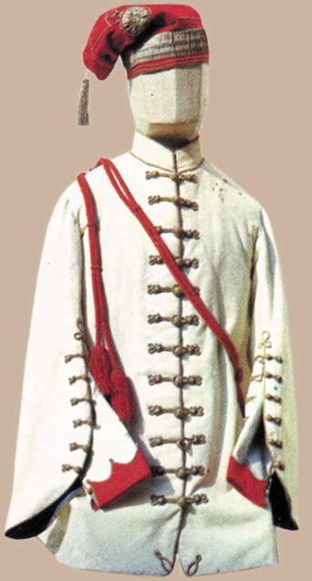
Promotri ilustracije i pročitaj tekstove u dijelu povijesni koncept – povijesna perspektiva u U/str. 65, a potom odgovori na 1. i 2. pitanje.
Surka (jakna) i crvena „ilirska” kapa bili su omiljeni modni dodatci iliraca. Žene su također nosile surke, a umjesto kapa tradicionalna pokrivala za glave – poculice.

Slide 14
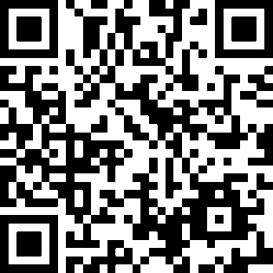
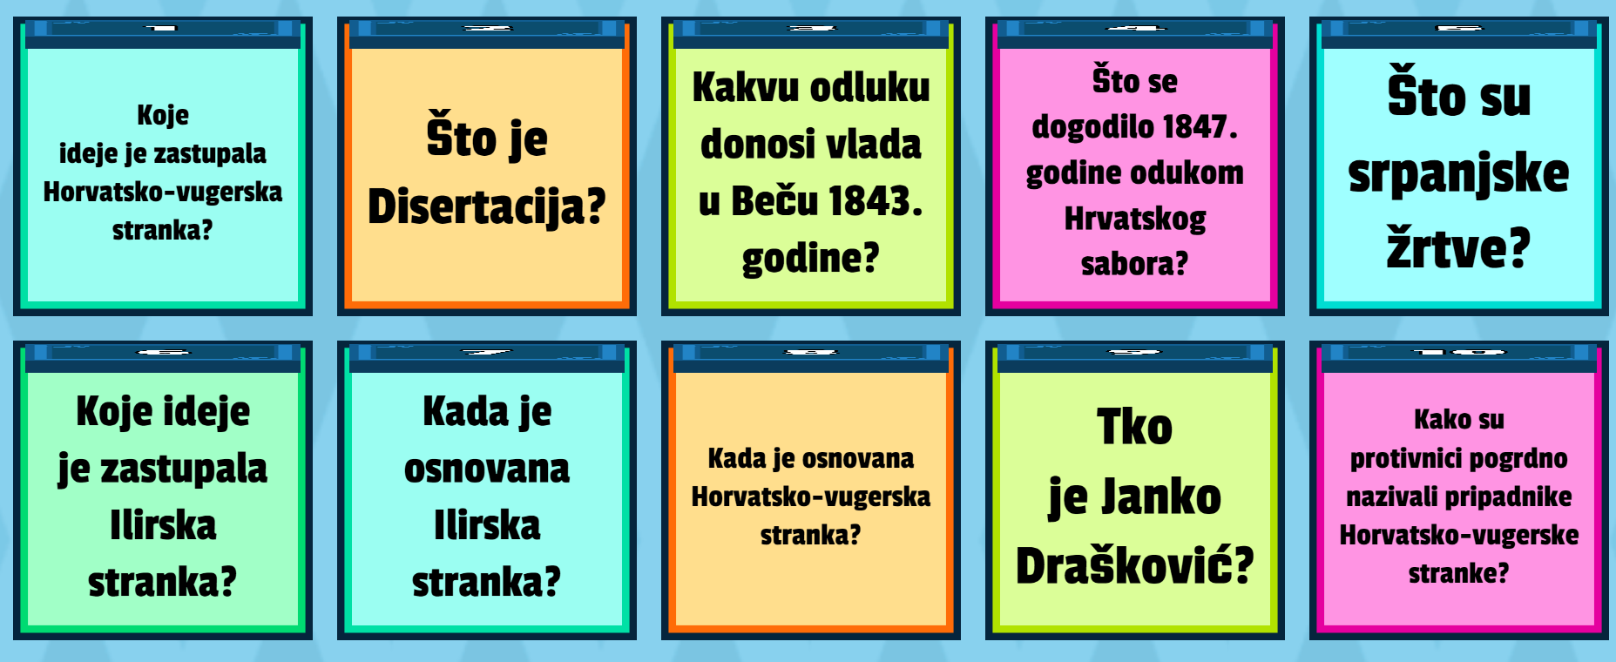
Ponovimo!
Političko djelovanje preporoditelja

